Slide 1

全国防返贫监测APP操作培训
—2021年度防返贫监测管理培训班—
北京亚信数据有限公司
2021/10/11

Slide 2
目录
功能介绍
常见问题

Slide 3
功能介绍
系统概览
功能详情

Slide 4
防返贫监测APP功能
新闻资讯
信息验证
新闻动态
通知公告
身份信息在线查验
信
息
查
询
自主申报
易返贫致贫户查询
附近的人
自主申报
申报取消
出列村查询
帮扶责任人查询
申报结果查询
申报信息查询
图例
摘帽县查询
保留功能
位置采集
工作支持
位置采集
导航
注册进度
采集进度
记事本
新增功能
登陆注册
调整功能
注册
登陆
修改密码
忘记密码
注销
暂时下线
暂时下线
离线采集
信息核查
定点观测
调查问卷
分析
外出务工
知识库

Slide 5
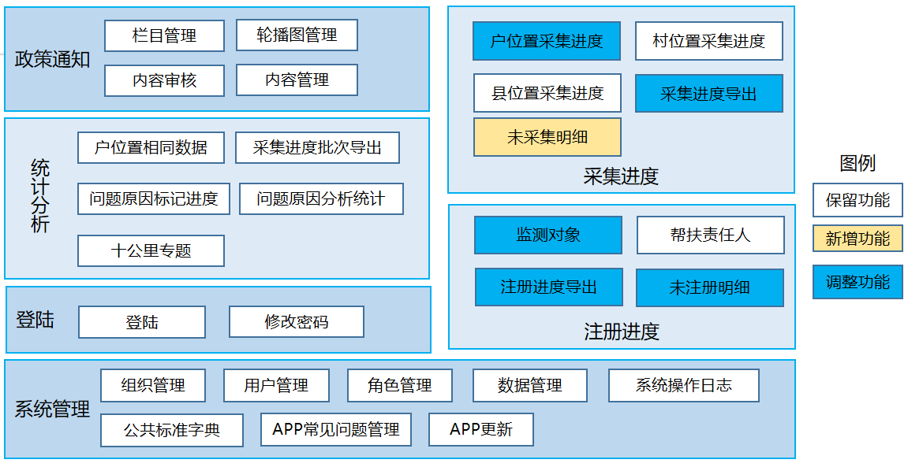


电脑端维护系统功能
系统管理
组织管理
用户管理
采集进度
角色管理
易返贫致贫户
日志管理
内容
管理
栏目管理
内容编辑和发布
内容审核

Slide 6
功能介绍
系统概览
功能详情

Slide 7
功能详情
一、下载、安装与注册

Slide 8

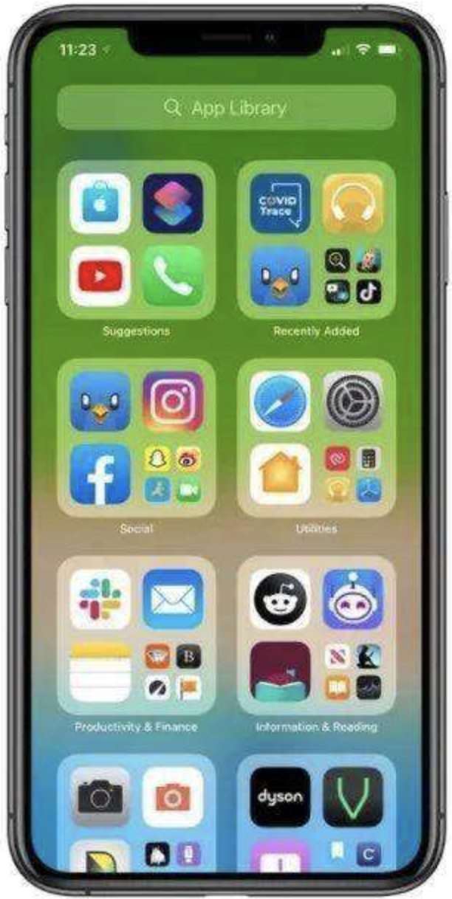







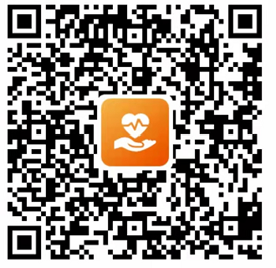

1 下载和安装（新下载方式）
2021年10月更新
安卓要求Android4.0及以上系统，苹果要求iOS 8.0及以上系统。
苹果设备
防返贫监测
1
防返贫监测
安卓设备
扫一扫
2
微信
安卓版本更新需要在应用商店内手动更新。

Slide 9
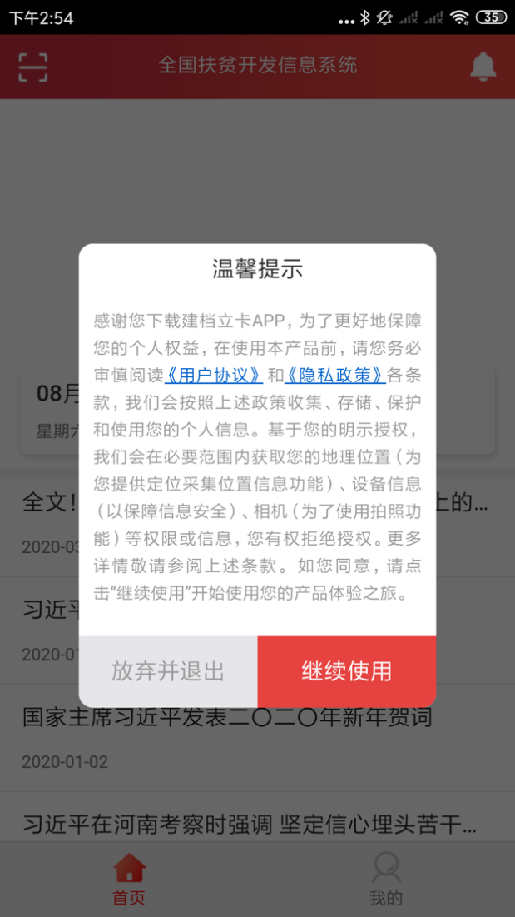
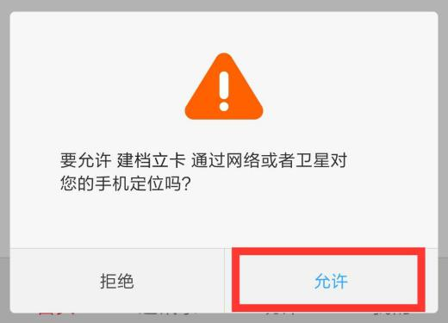
全国防返贫监测信息系统
安装完成后，首次启动APP会询问隐私授权和定位权限，点击“允许”和“继续使用”。
防返贫监测APP
防返贫监测

Slide 10
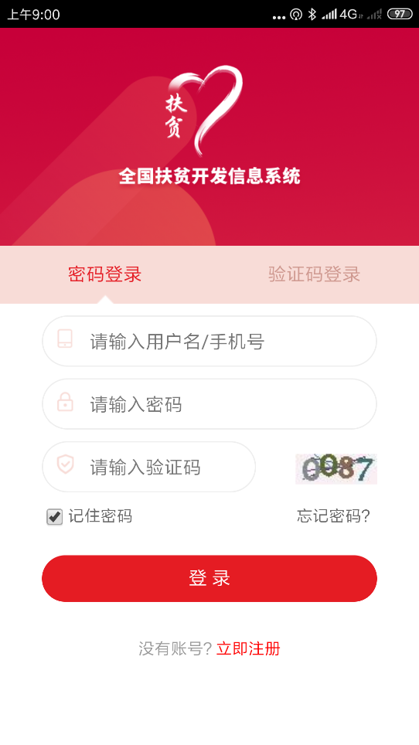
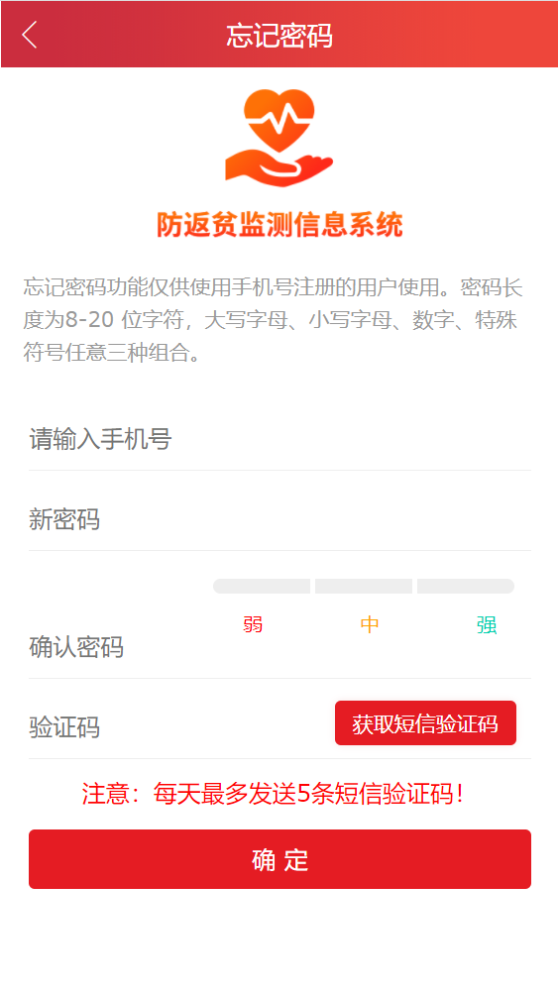

1 登录、修改密码
省市县乡村固定账号登录，与业务管理系统账号相同
帮扶责任人、脱贫户、易致贫返贫户使用注册手机号登录。
一个账号可以8个人同时使用

Slide 11
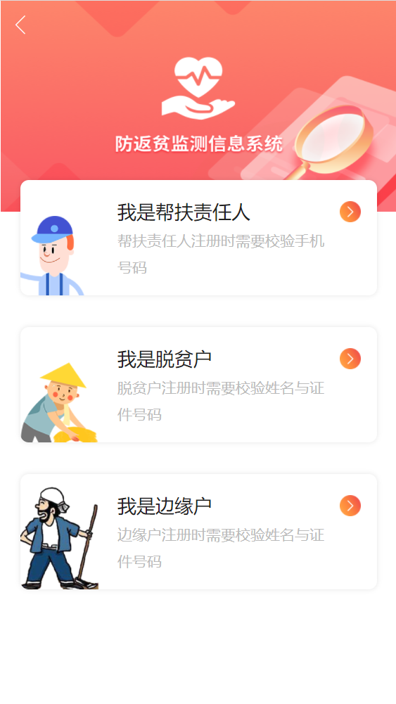
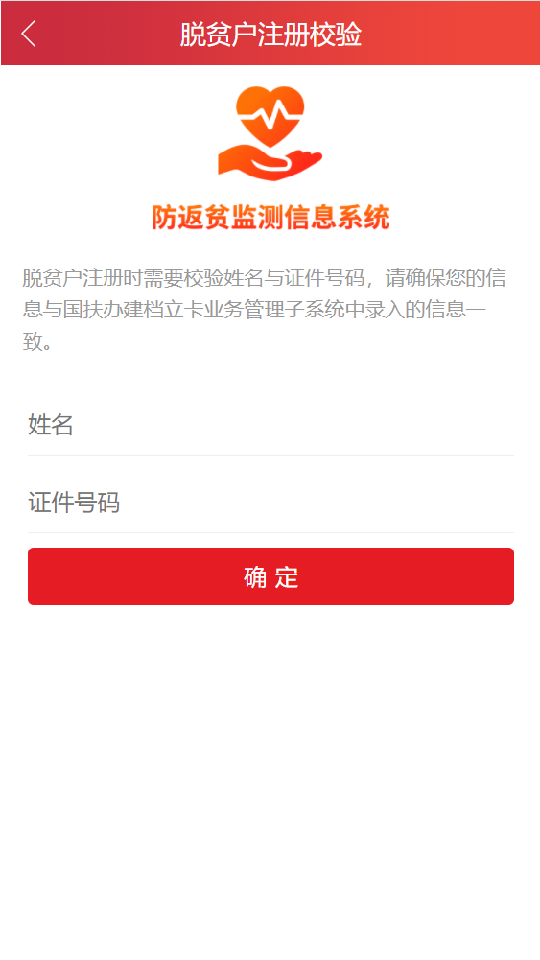
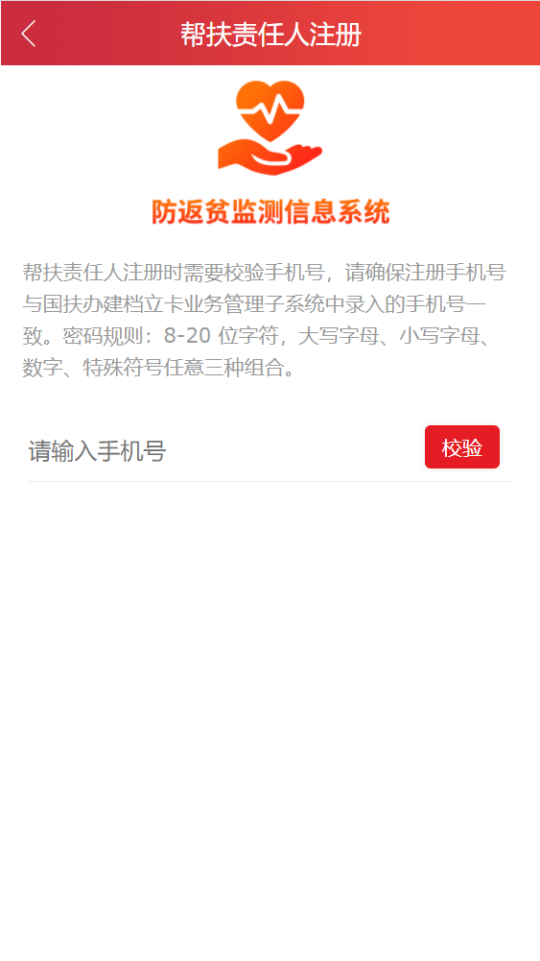
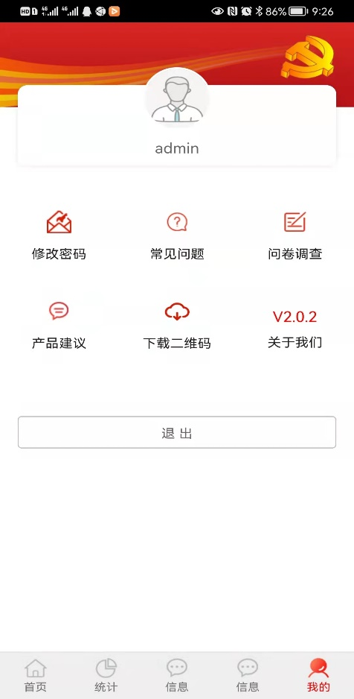


1 帮扶责任人、易返贫致贫户注册、注销
脱贫户、易致贫返贫户注册校验
我是脱贫、易返贫致贫户
脱贫户、易致贫返贫户注册时需要校验姓名和证件号
注册的账号可以注销
账号注销
所有
所有在系统里管理的脱贫户、易致贫返贫户都可以注册

Slide 12
功能详情
二、功能模块操作使用

Slide 13
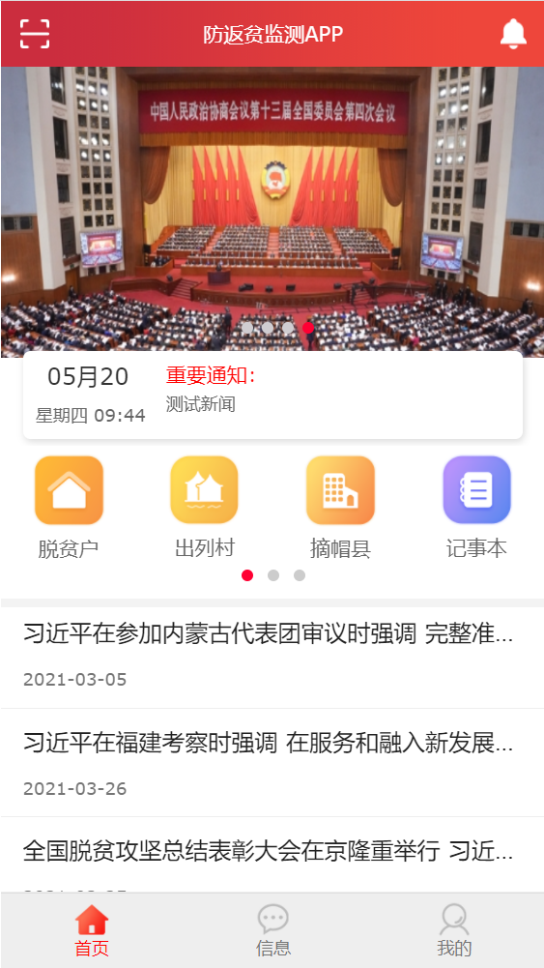
首页
7、扫一扫
1、历史通知
说明
「扫一扫」功能主要用来扫描《脱贫户/边缘户身份在线验证结果》中的二维码进行在线校验。用户不登录也可以使用该功能。
通知、图片新闻、新闻列表点击后可以查看详情
系统模块有两类入口，一类是新闻列表上面的功能入口，另一类是底部导航。
2、图片新闻
3、最新通知
4、功能入口
脱贫户
出列村
摘帽县
边缘户
易返贫致贫户
5、新闻列表
6、底部导航

Slide 14
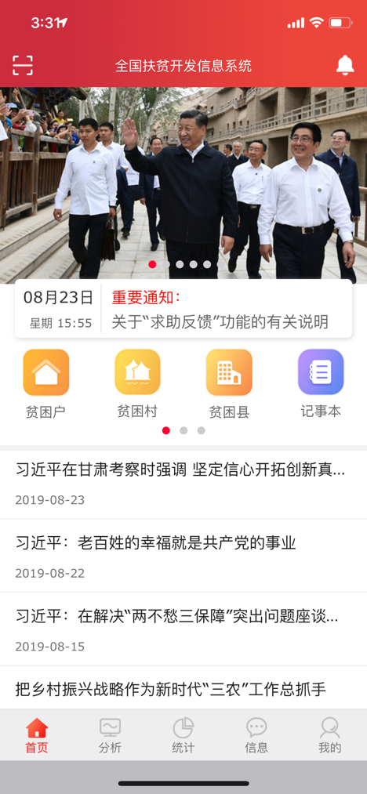
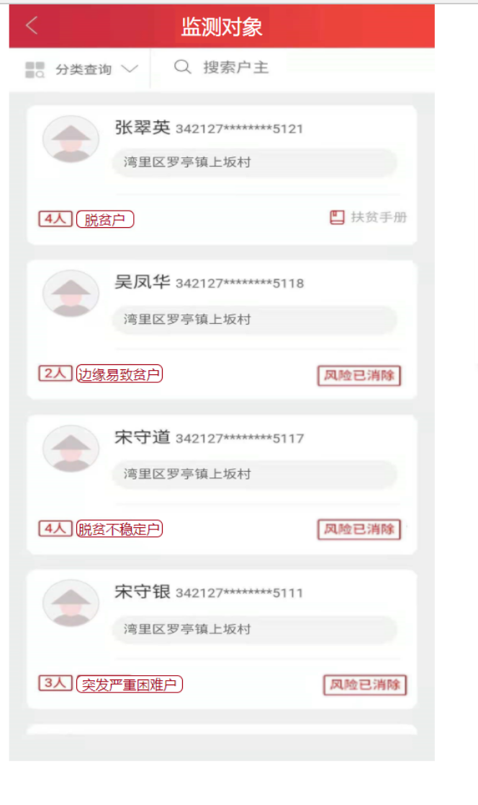
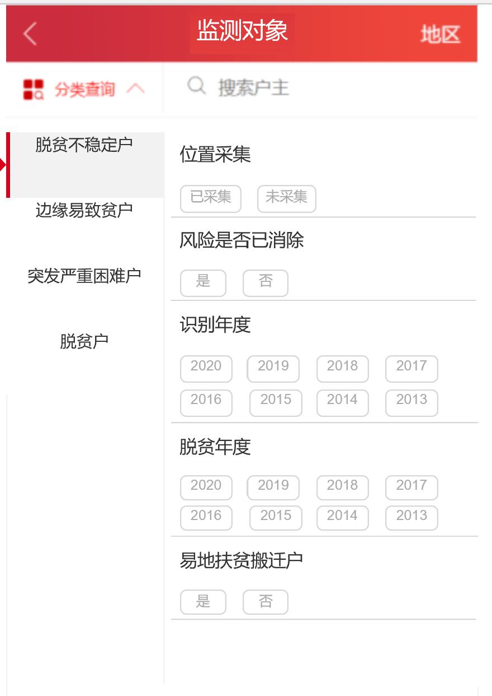


脱贫户、易返贫致贫户—多条件查询
脱贫户、易返贫致贫户
脱贫户、易返贫致贫户
脱贫户、易返贫致贫户
帮扶责任人
申报查询
1、村账号仅可查看本村易返贫致贫户信息。
2、村以上账号须先筛选到村方可查看户列表。
3、村及村以上账号均可直接搜索姓名或身份证号精确查找户信息。

Slide 15
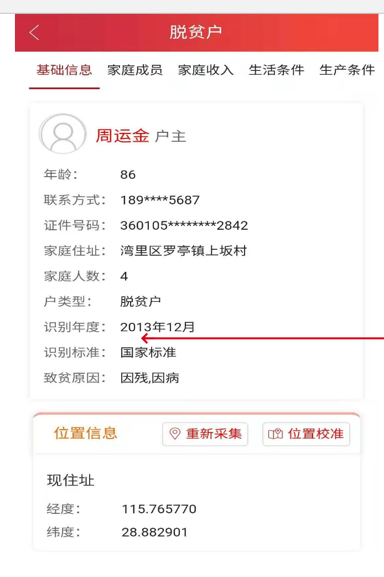
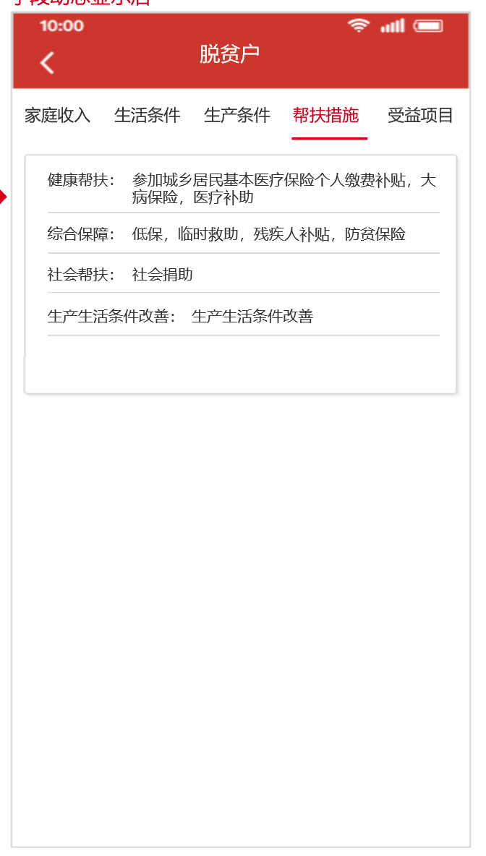
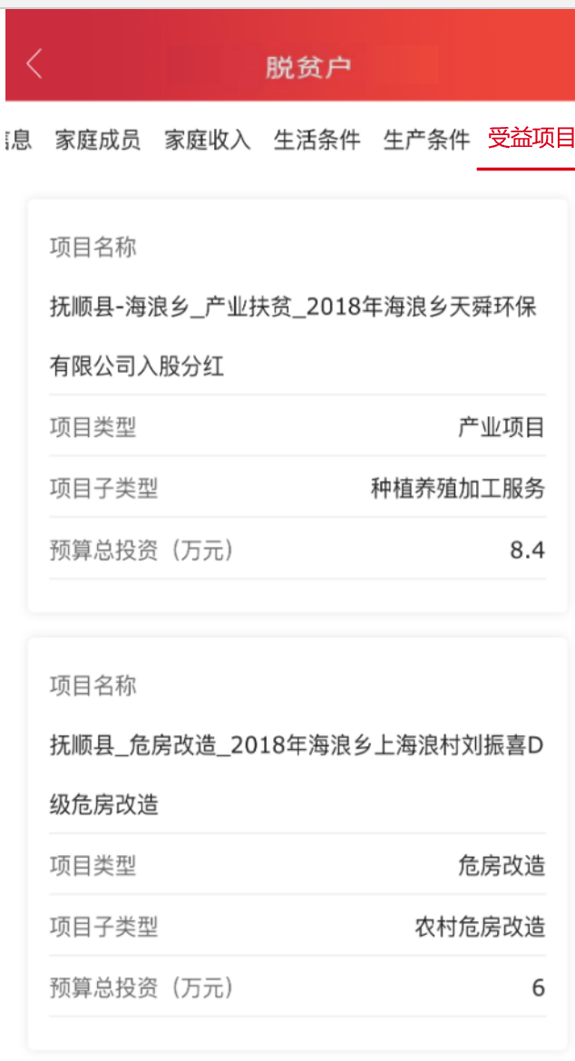
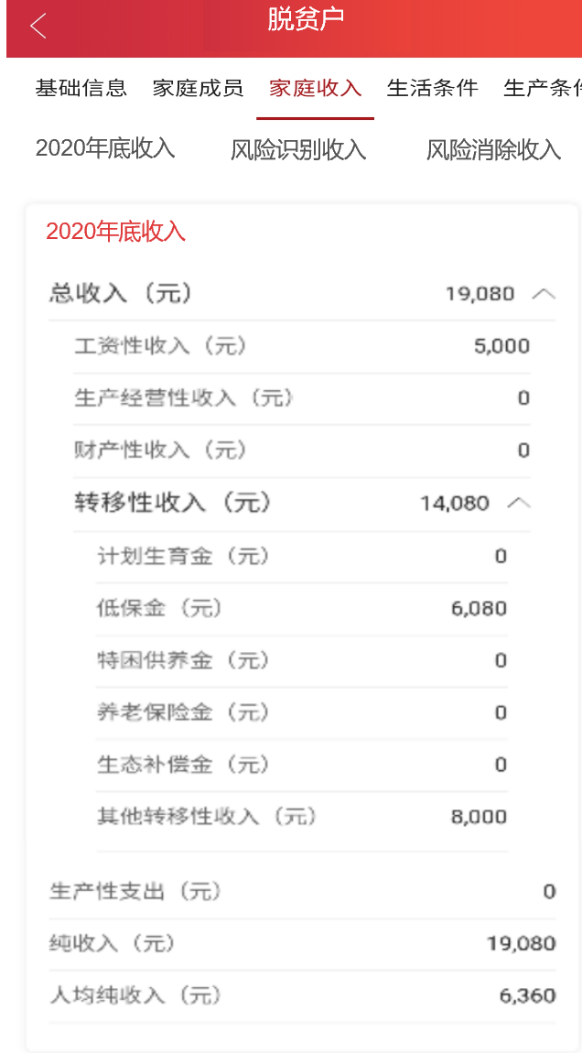

脱贫户、易致贫返贫户—信息查询
脱贫户、易返贫致贫户
脱贫户、易返贫致贫户
脱贫户、易返贫致贫户
易返贫致贫户
显示2020年后的受益项目
增加字段：致贫/返贫风险、 脱贫年度、风险是否已消除、风险消除方式、风险消除时间

Slide 16
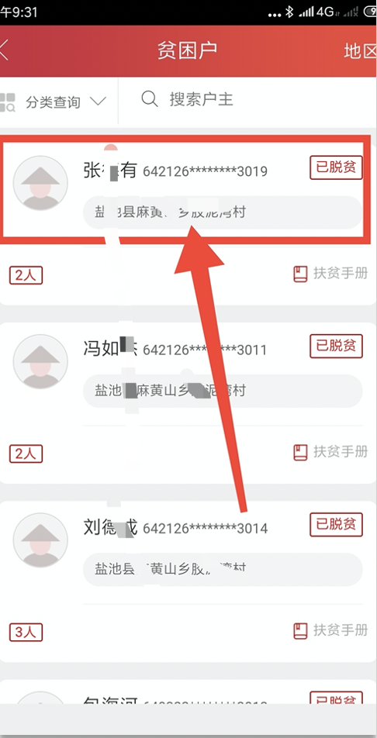
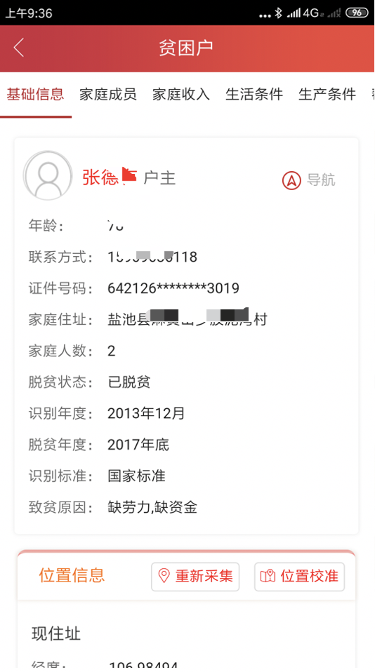
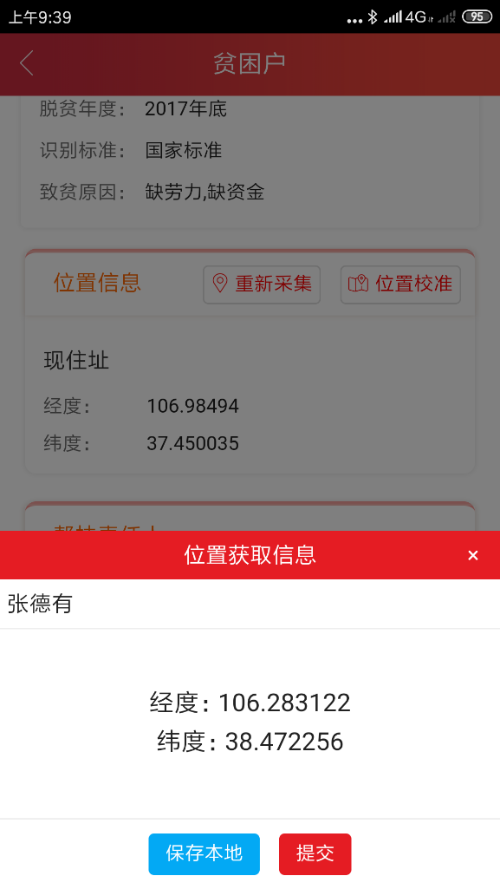
脱贫户、易返贫致贫户—位置采集
脱贫户、易返贫致贫户
脱贫户、易返贫致贫户
脱贫户、易返贫致贫户
易地扶贫搬迁户支持原住址和现住址两个位置信息采集。

Slide 17
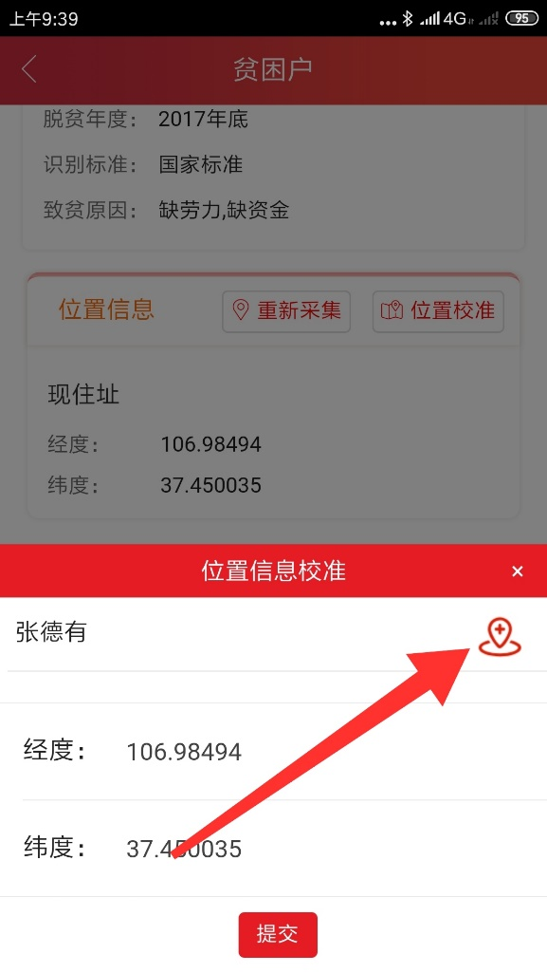
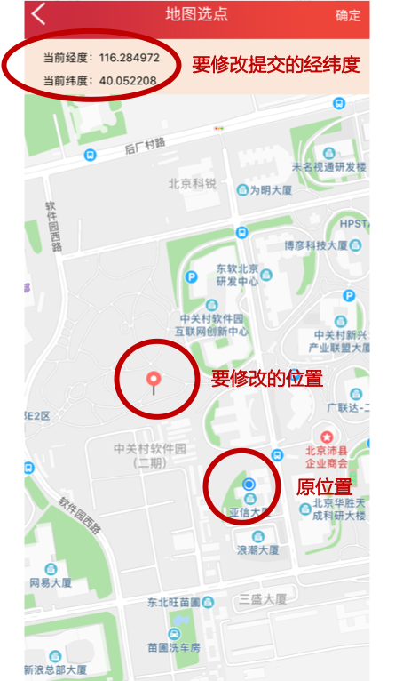
脱贫户、易返贫致贫户—位置校准
手机上需要安装百度地图
脱贫户、易返贫致贫户
脱贫户、易返贫致贫户

Slide 18
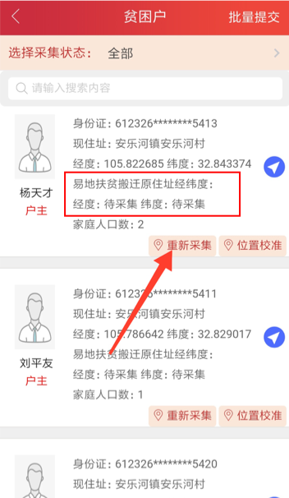
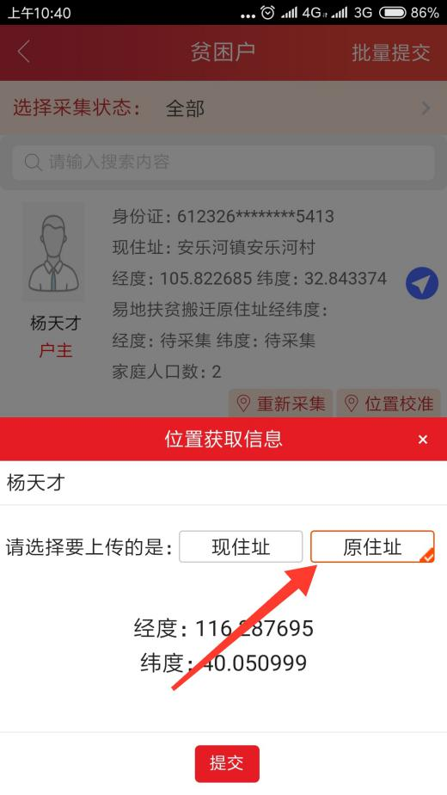
易地扶贫搬迁原住址采集
脱贫户、易返贫致贫户
脱贫户、易返贫致贫户

Slide 19
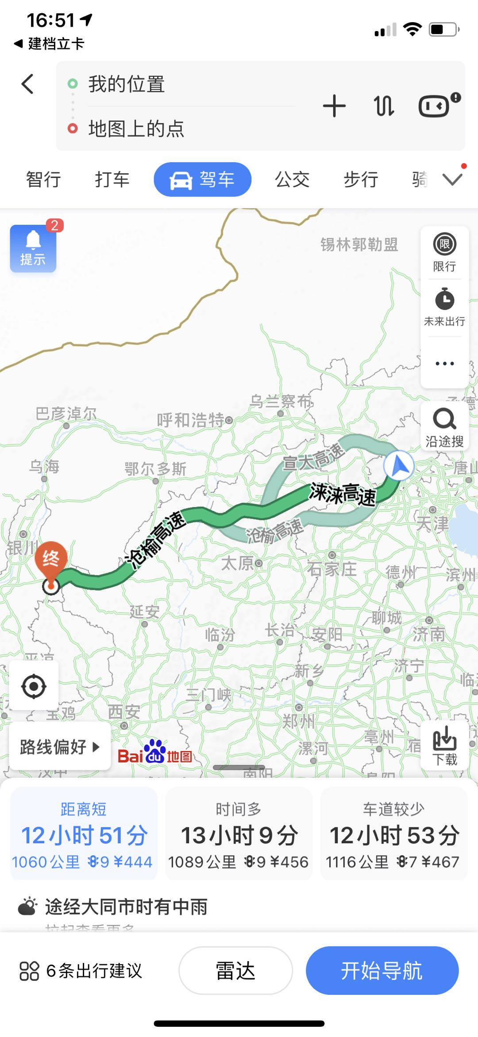
脱贫户、易返贫致贫户—导航
脱贫户、易返贫致贫户
导航功能调用百度地图APP，需要手机内已安装百度地图。

Slide 20
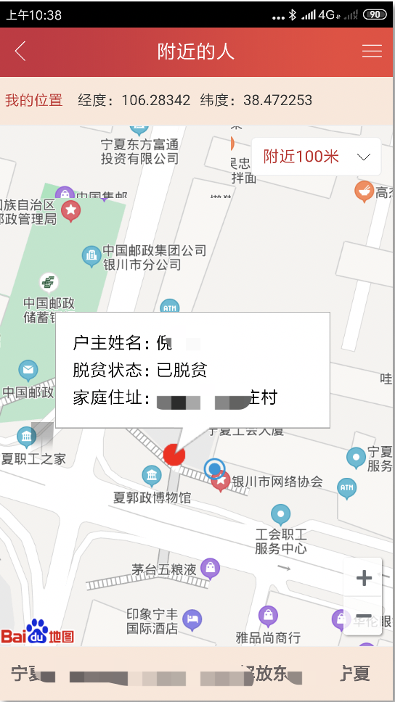
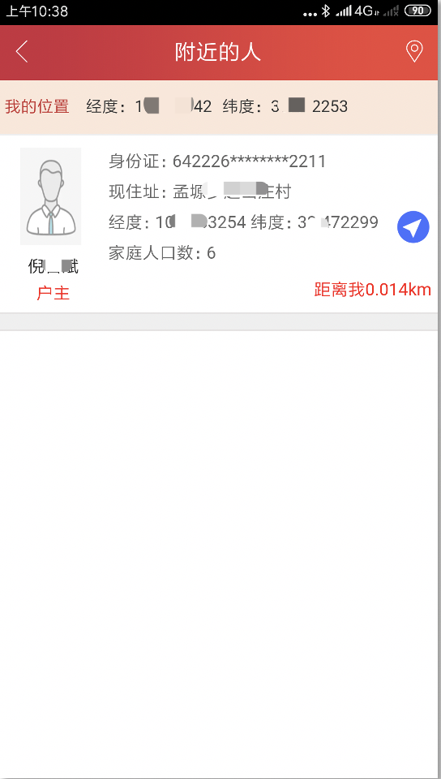
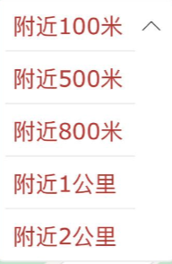
附近的人
脱贫户
户类型：边缘户
1. 右上角的按钮可以切换地图显示或列表显示。
2. 支持100米到2公里共5个级别的范围选择。
Notes:
46个普查过录指标

Slide 21
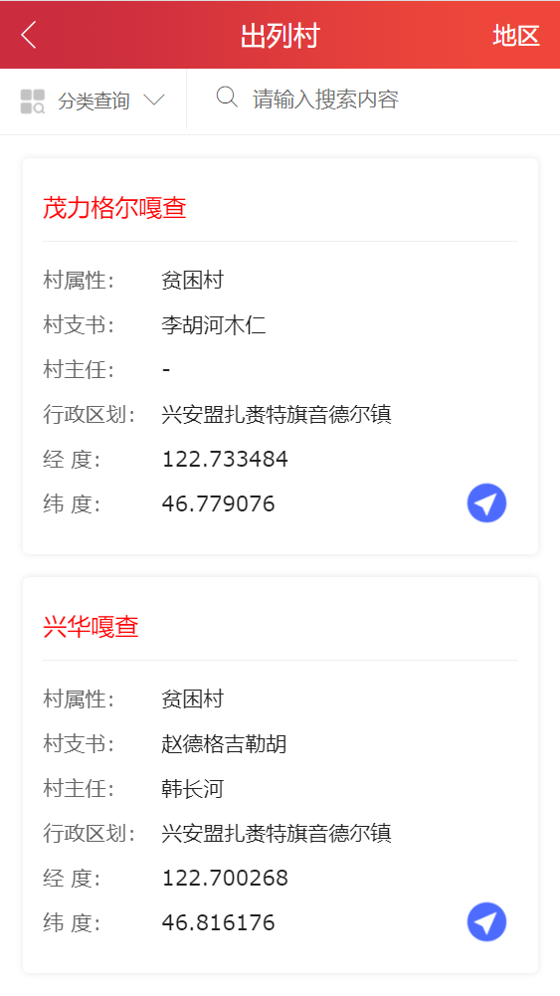
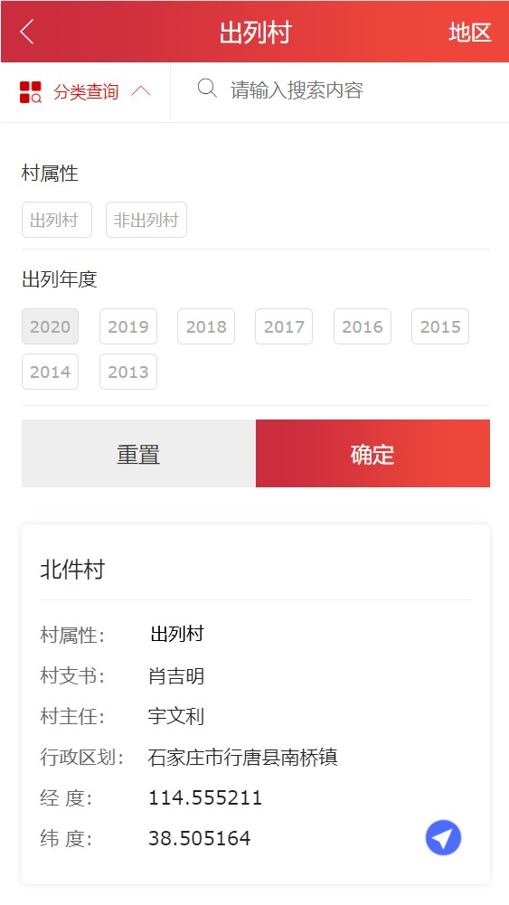
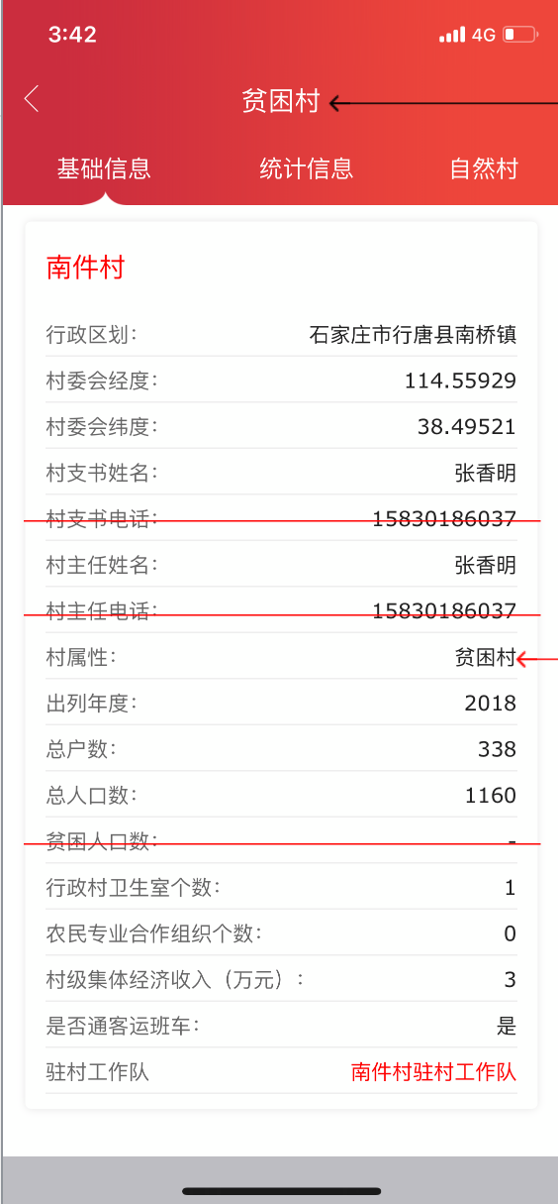
出列村—信息查看、多条件查询、村名检索
行政村
行政村
行政村
出列村
出列村
非出列村
行政村
红色字体是出列村，黑色字是非出列村。列表中去掉了总人口数和总户数
出列村
出列村
，详情中去掉村支书和主任的联系电话，贫困人口数
出列村
1、村账号仅可查看本村信息。
2、村以上账号按账号级别权限查看贫困村信息。
3、村及村以上账号均可直接搜索村名精确查找贫困村。
Notes:
根据2020版《核心业务系统指标体系》，增加了村属性和出列年度两个查询条件，支持多条件组合查询。
贫困村是红色字体的村名，点击红色村名进入详细信息页面，非贫困村的村名是黑色字体，只有列表页，没有详细信息页面。
（说明：只有在业务管理子系统中录入过非贫困村信息的才能在手机app中看到相应的非贫困村）

Slide 22
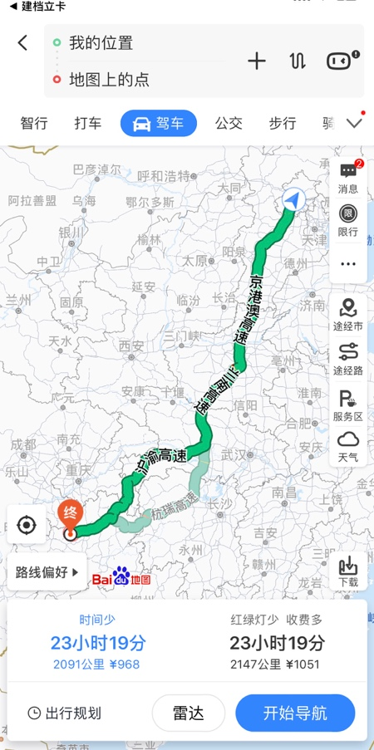
出列村—位置采集、导航
行政村
出列村
导航调用百度地图APP
行政村
出列村
村账号有村位置采集功能。

Slide 23
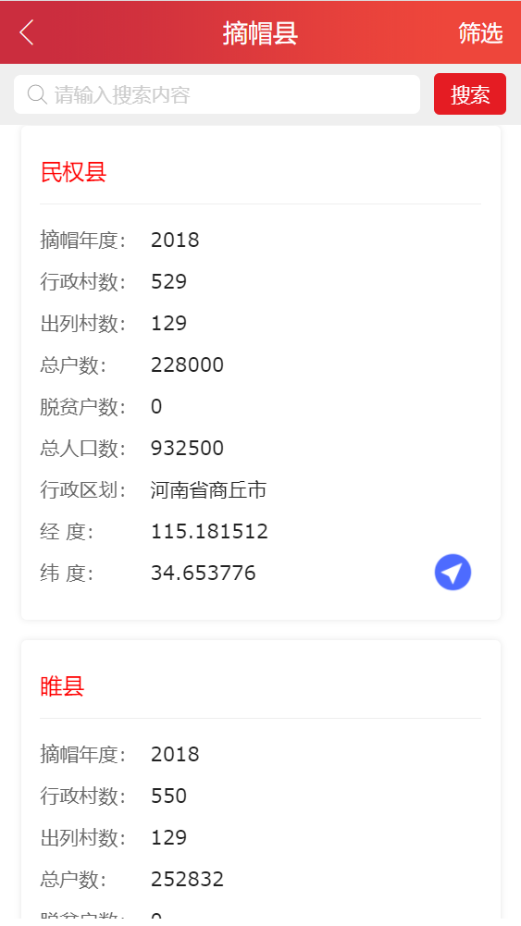
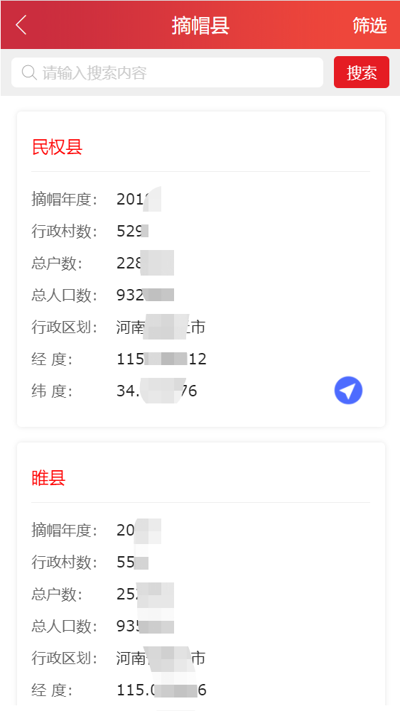
摘帽县—信息查看、位置采集、导航
去掉贫困发生率，贫困人口数、贫困户数
当导航按钮为灰色时，数据库中没有位置信息，无法使用导航功能。
摘帽县

Slide 24
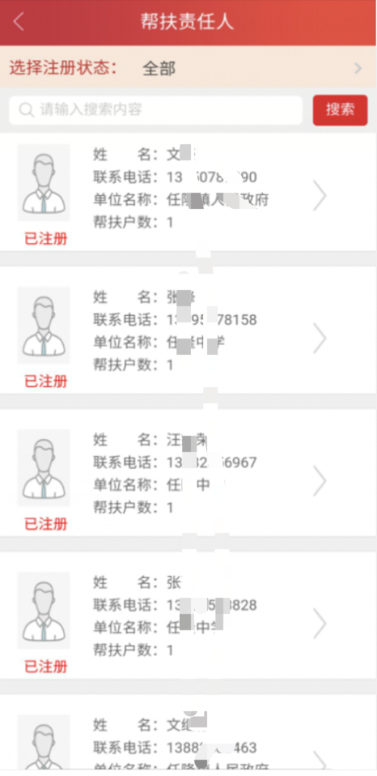
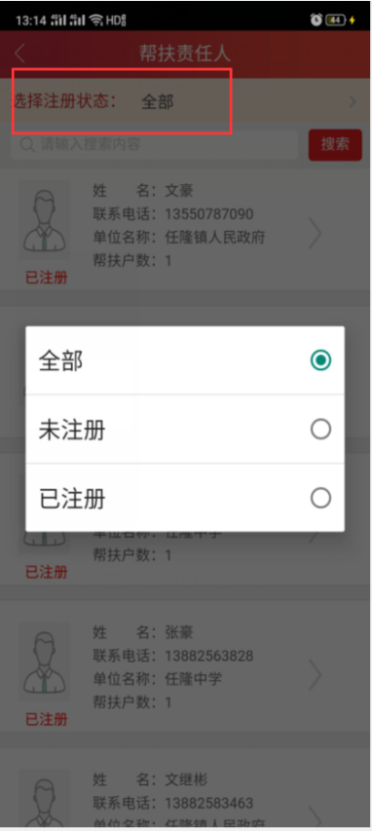
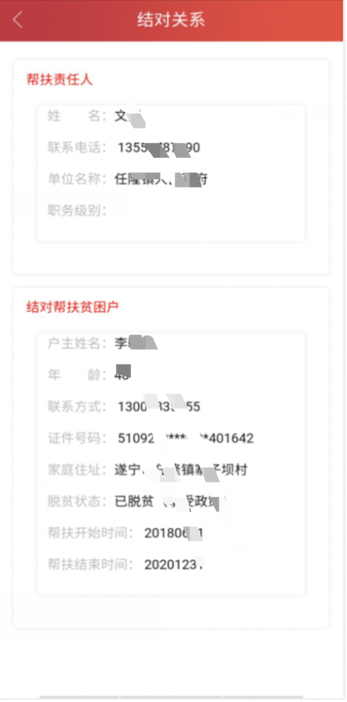
帮扶责任人—注册情况、个人信息及结对关系
帮扶责任人
省市县乡账号选择地区后查看，村账号登录后可直接查看本村已注册、未注册的帮扶责任人名单以及帮扶责任人信息和结对帮扶贫困户。
注册状态每天早晨八点更新一次。
Notes:
46个普查过录指标

Slide 25
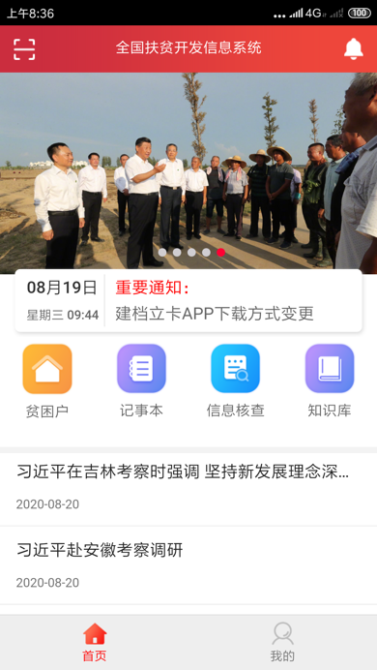
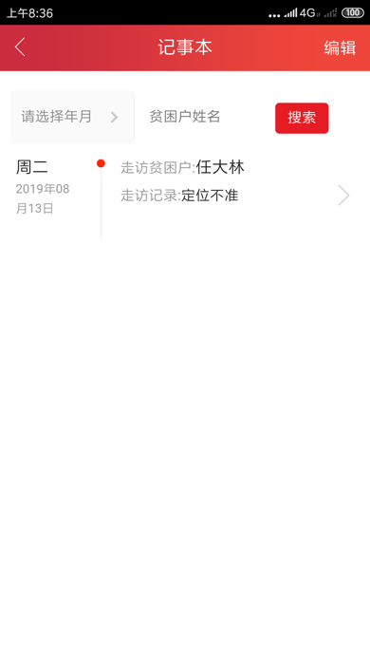
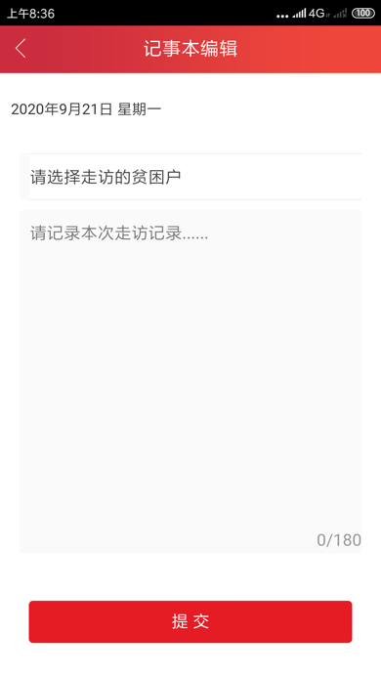
记事本
“记事本”功能只有帮扶责任人账号可以使用并查看。其他账号无查看权限。
1. 可以文字记录走访贫困户的情况。
2. 支持按时间、贫困户姓名检索记事本。

Slide 26
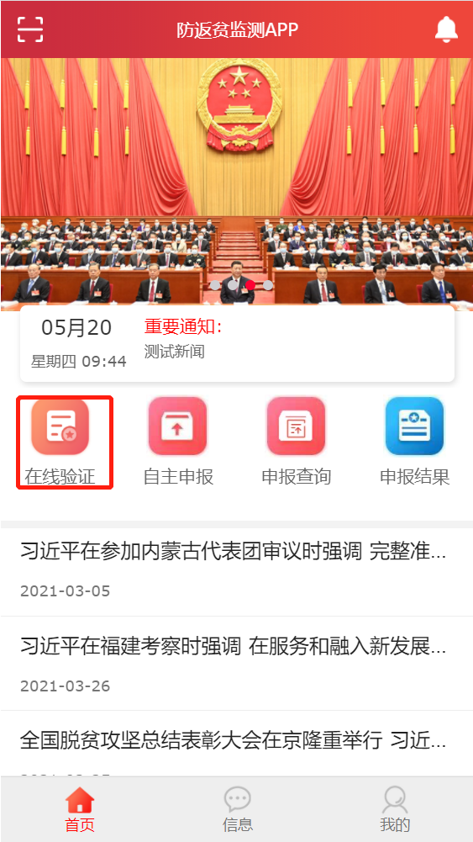
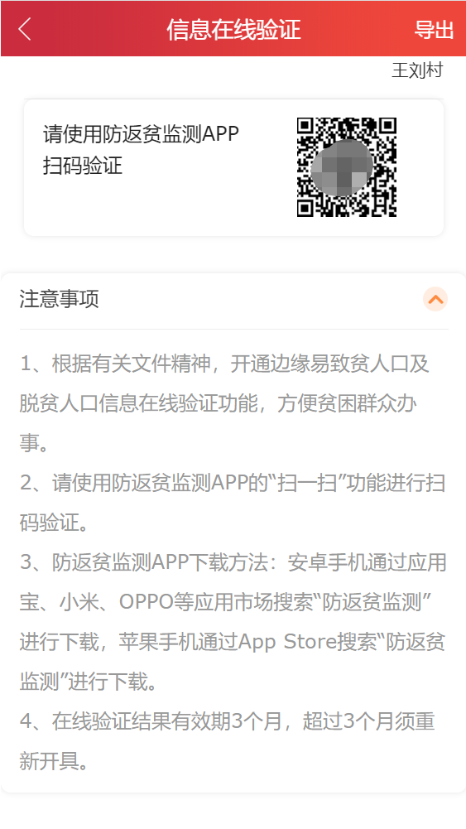
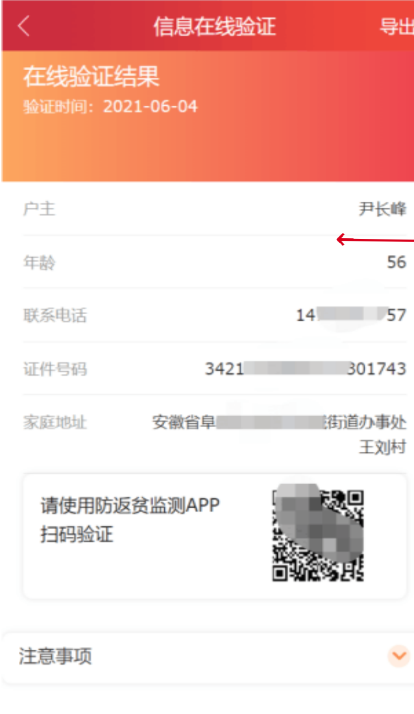
在线身份验证—在线验证、导出
增加：
户类型
风险是否已消除
户主身份证号
查验人的姓名和身份证号
户 类 型 边缘户
1. 一个家庭成员登录可以查看本户所有人的信息并可开具所有人的电子身份证明。
2. 如果行业部门或有关单位需要电子证明，可导出后直接将电子证明发有关人员，也可导出后打印成纸质版提交有关人员。

Slide 27
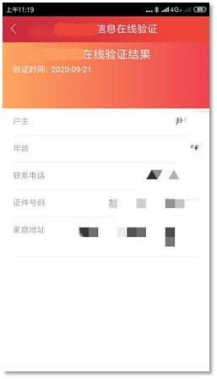
在线身份验证—扫码验证
信息在线验证
在线验证结果
行业部门不用登录也可使用扫码验证功能
通过扫描“加密二维码”进行实时在线验证，验证成功即出现左图界面。不成功则给出有关错误提示。
脱贫户

Slide 28
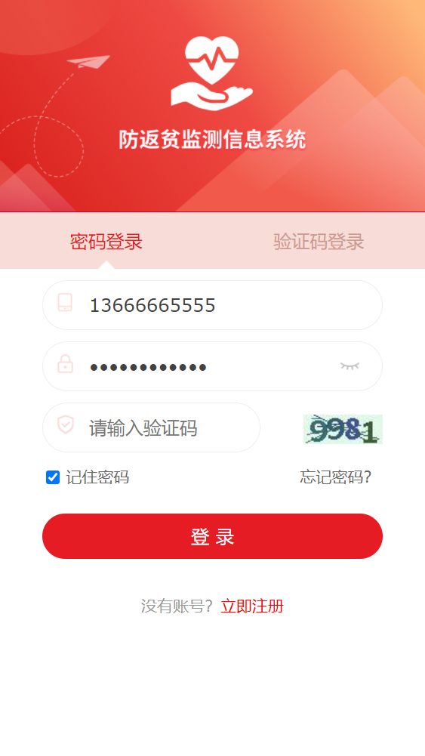
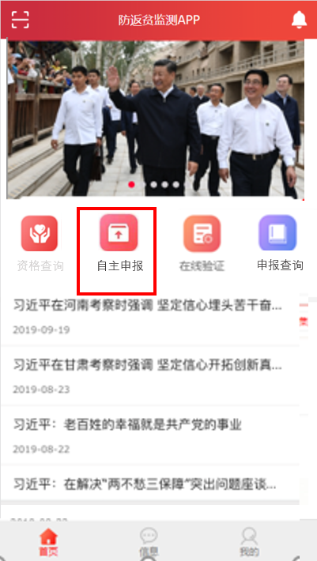
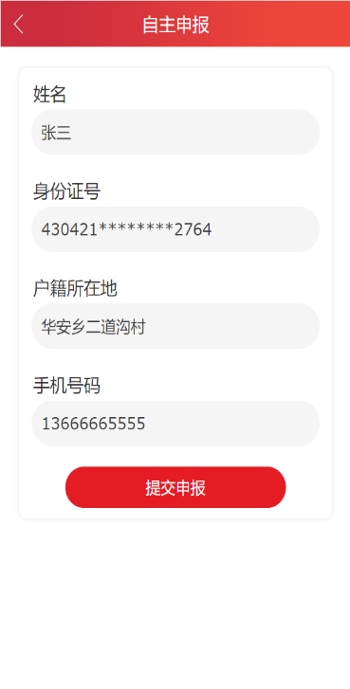
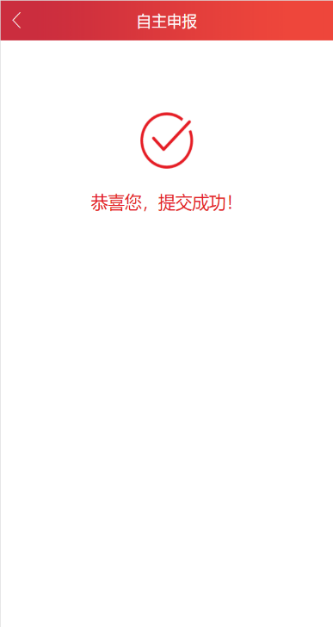
自主申报
APP只接受在系统里有信息的农户申报，其他农户只能通过12317申报
农户登陆后自主申报，申报的信息包括姓名、身份证号、行政区划、联系方式，直接从户信息中获取，不用填写。
申报人已经是风险监测户或者有还未办结的申报信息不允许重复申报
可多次提交自主申报，风险消除后可再次提交自主申报

Slide 29





查询、取消申报
提交时间：2021-6-20
申报结果：紧急困难户类型
取消
1、脱贫户可以查看申报进度和结果
2、没有受理的可以取消申报信息
3、扶贫干部可以查看行政区划下申报信息
4、帮扶责任人可以查看帮扶对象的申报信息

Slide 30


修改密码
所有账号都可以在APP中修改本账号的密码
（管理后台可以修改下级账号密码）

Slide 31


产品建议
权限：省市县乡村和帮扶责任人账号
Notes:
46个普查过录指标

Slide 32



下载二维码、软件版本和通知公告
下载二维码中有2020字样的是最新的、有效的二维码。
安卓最新版本2.0.2

Slide 33




APP采集进度和注册进度统计
脱贫户、易返贫致贫户注册进度
脱贫户、易返贫户致贫注册进度
脱贫户、易返贫户位置采集进度

Slide 34

Web管理端登录方式
登录网址：https://cpadis.cpad.gov.cn:1443/cpad_par
省市县乡四级账号使用业务管理子系统账号登录。
（密码自行设定）
村账号无Web管理端权限。

Slide 35

位置采集进度统计

Slide 36

位置采集进度统计结果导出

Slide 37

未采集位置信息明细导出
易致贫返贫户未采集明细表

Slide 38

位置相同数据明细导出

Slide 39

十公里专题数据明细导出

Slide 40

采集地图（用于测距）
测距：可以选择两个位置坐标点测量直线距离

Slide 41

注册进度统计

Slide 42

注册进度统计结果导出
帮扶责任人和易致贫返贫户注册进度统计表

Slide 43

未注册明细导出
帮扶责任人和易致贫返贫户未注册明细表

Slide 44
用户管理—查询账号、重置密码
1. 修改当前账号密码。
2. 分类查询用户信息。
3. 精确查询用户信息。
4. 查看用户权限、重置密码。

Slide 45
目录
功能介绍
常见问题

Slide 46
1 新下载方式
更新时间：2021年10月
安卓支持Android4.0及以上系统，苹果支持iOS 8.0及以上系统。
苹果设备
防返贫监测
1
防返贫监测
安卓设备
扫一扫
2
华为系统系统升级后下载安装需要输入锁屏密码，是因为华为加强安全管理，不是安装包的问题

Slide 47
2 用户注册
注意：
1、目前防返贫监测APP开放了帮扶责任人\易返贫致贫户的注册功能。
2、有携号转网、欠费停机、被运营商列入黑名单等情况的手机号码或手机设置了拒收陌生短信、手机短信空间不够等都有可能导致接收不到短信验证码。
校验失败
1、手机号输入有误
2、手机号输入格式有误（自动校验）
3、手机号位数不符合要求（自动校验）
4、数据未同步过来
校验失败
1、短信验证码输入有误
2、短信验证码超过有效期
注册
输入手机号
校验
发送验证码
输入验证吗
校验
注册成功
结束
帮扶责任人
总库数据
短信验证码数量限制<=5条/人/天
注册库
注册
输入姓名+身份证号
校验
发送验证码
输入验证吗
校验
注册成功
结束
脱贫户
已返贫致贫户
校验失败
校验失败

Slide 48

3 账号常见问题
系统账号修改密码、密码重置请当地维护人员在WEB维护系统处理
帮扶责任人用自己的手机号码为易致贫返贫户注册账号的情况，易致贫返贫户有手机后，帮扶责任人可以把原来的账号注销后重新注册为帮扶责任人
行政区划调整后，用户账号变动我们会定期统一处理，各地管理人员可以在WEB维护系统查询到
以后会考虑把新增和修改账号、归属行政区划修改、权限管理下放给地方

Slide 49


4 帮扶责任人看到的脱贫户不准确
看到了非本人结对帮扶的脱贫户
原因：存在两个及以上手机号相同的帮扶责任人。
解决办法：在业务管理子系统中维护帮扶责任人手机号，使其唯一。
看不到自己结对帮扶的所有脱贫户
原因1：帮扶结对关系过期。
解决办法：在业务管理子系统中维护帮扶责任人的帮扶结对关系，使其有效。
原因2：脱贫户整户去世或销户。

Slide 50
5 位置采集原理和建议
6.1 原理：
建档立卡APP使用百度API（bd-09坐标系）进行位置信息采集，在系统设计上将经纬度的数值保留到了小数点后六位，理论精度达到了米级。但受手机芯片、天气、环境（电磁干扰、地磁干扰、山区、高原、军事禁区）等因素影响，客观存在采不到经纬度、相邻户采集的经纬度相同、采集的经纬度与实际经纬度有偏差等情况。位置采集优先选择GPS定位，在GPS无信号或信号弱时会自动选择电信运营商的基站定位，基站定位的极端偏差为5-10KM（2G基站）、2-5KM（3G基站）、1-3KM（4G基站）。
6.2 建议：
1. 对于采不到经纬度的，或易地扶贫搬迁户搬迁后原住址太远采集成本较高的，可以不采集，但要留底被查。
2. 对于采集到的位置信息与实际偏差较大的，建议进行重新采集并在重采完后再用位置校准功能在地图模式下观察下，确保正确。
3. 对于采集到的位置信息与实际偏差较小的，建议用位置校准功能，在地图模式下进行选点，确保准确。
4. 对于采集到的多户位置信息相同的，如属于信号问题所致，建议重新采集或位置校准；若这些户实际居住在同一小区、或是村里的相邻户等情况，则不用重新采集或位置校准。

Slide 51
6 位置信息采集问题说明
可能会造成经纬度数据重复的原因
1、因环境原因重复，手机定位芯片、GPS信号、基站信号、天气影响。
2、居住在一起（含易地扶贫搬迁住同一楼房或小区、集中居住的特困供养户和本身就住在一起）。
3、长期在外务工家中无老宅取不了位置信息，部分地区统一采集村委会位置代替贫困户位置。（不建议采村委会位置代替）
可以不采集位置信息的情况
1、受环境影响无法获取位置信息，如地磁或风力发电等。
2、有保密性要求禁止采集位置信息，如军事禁区。
对于以上不能采集经纬度的情况，请各地将村或户名单发至liming3@asiainfo-data.com，我们进行技术处理。

Slide 52


7、离线采集下线了怎么办
采集位置没有移动信号或GPS信号可以用位置校准功能在地图上标记（要安装百度地图，地图上有当地信息），也可以直接输入其他途径获取的经纬度，不到易返贫致贫户家里也可以采集
易致贫返贫户
从其他途径获取的经纬度可以录入

Slide 53

8 数据更新频率
定时更新（OLAP）
实时更新（OLTP）
https://cpadis.cpad.gov.cn:1443/cpad_par/
每天早八点
APP中帮扶责任人模块（已/未注册）
帮扶责任人和贫困户注册进度统计
4小时/次
02:00开始
2小时/次
01:00开始
1小时/次
用户管理
位置采集进度统计
户位置相同数据统计
十公里专题统计
数据同步：总库到APP端同步进程时差为14小时。数据同步是分库到总库再到APP端，每个环节都可能存在延迟，且动态管理期间延迟会有所增加。

